Slide 1
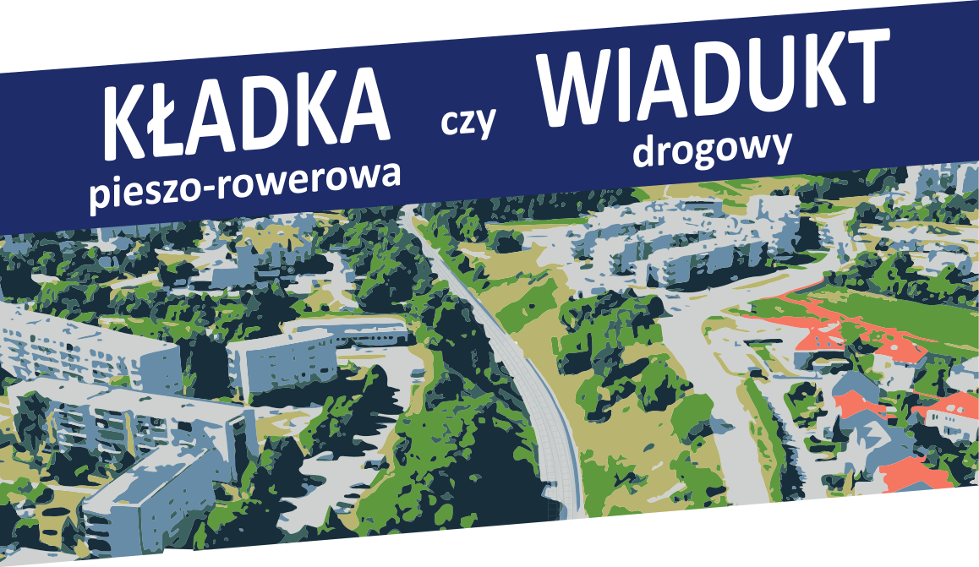

KONSULTACJE SPOŁECZNE DOT. POŁĄCZENIA
UL. BURACZANEJ I STRZELCÓW

Slide 2
KOSZT WYKONANIA
WARIANTÓW INWESTYCJI
CZYNNIK | KŁADKA PIESZO – ROWEROWA | WIADUKT DROGOWY
Koszt wykonania dokumentacji | 0,5 – 0,9 mln zł | 0,6 – 1,6 mln zł
Koszt budowy obiektu | 6 – 8 mln zł | 9 – 16 mln zł
Czas wykonania dokumentacji | 12 – 18 m-cy | 12 – 18 m-cy
Czas budowy obiektu | ok. 18 m-cy | ok. 18 m-cy
Źródło: Na podstawie dwóch dialogów technicznych przeprowadzonych przez ZDiZ z dwoma podmiotami w okresie czerwiec-wrzesień 2018.

Slide 3
WIADUKT DROGOWY
ZA | PRZECIW
Alternatywne połączenie drogowe między dzielnicami | Zwiększenie natężenia ruchu wewnątrz osiedli
Poprawa warunków ruchu na ul. Wielkopolskiej | Większy hałas i mniejsze bezpieczeństwo na drogach
Ułatwiona komunikacja dla różnych uczestników ruchu | Obawa przed blokowaniem się ruchu Wielkopolska-Nałkowska
Dopasowanie drożności układu drogowego do potrzeb kierowców | Potrzebne inne działania zniechęcające do tranzytu i uspokajające ruch
Udrożnienie dojazdu do plan. parkingu Park&Ride przy PKM | Droższe rozwiązanie niż kładka pieszo-rowerowa
Szansa na nowe trasy komunikacji zbiorowej wewnątrz osiedli | Wątpliwość odnośnie spójności z dokumentami strategicznymi i uspokajaniem ruchu

Slide 4
KŁADKA PIESZO-ROWEROWA
ZA | PRZECIW
Nowa trasa dla pieszych i rowerzystów jako realna alternatywa dla samochodu | Nieuwzględnienie potrzeb części uczestników ruchu (kierowcy, komunikacja zbiorowa)
Promocja roweru oraz podróży pieszych zgodnie ze strategiami | Brak alternatywnego połączenia dzielnic
Utrzymanie natężenia ruchu samochodowego wew. osiedli | Brak poprawy ruchu na skryżowaniu Wielkopolska-Strzelców
Zgodność z MPZP przyjętym dla części terenów Małego Kacka | Brak udrożnienia dojazdu do planowanego parkingu Park&Ride przy stacji PKM
Rozwiązanie tańsze niż wiadukt drogowy | Brak szansy na zwiększenie oferty komunikacji zbiorowej wew. osiedli
Niepotrzebne dodatkowe nakłady na uspokojenie ruchu na Karwinach

Slide 5
KONSULTACJE SPOŁECZNE DOT. POŁĄCZENIA
UL. BURACZANEJ I STRZELCÓW

